Slide 1
LATEIN IM EINKAUFSWAGEN

Slide 2
Latein in der Einkaufstüte
auch Latein!

Slide 3
Einkaufsliste
1. Latein im Kühlregal
2. Hygiene mit Latein
3. Prost: Trinkgenuss mit Latein
4. Latein für Naschkatzen
5. Latein für Kinder
6. Latein intim!
7. Gesundheit mit Latein!
8. Latein ist tierisch gut
9. Latein zum in der Pfeife Rauchen!
10. Latein zum Lesen!
11. Kassensturz
Auf dem Weg nach Hause: Unterwegs mit Latein

Slide 4
Latein im Kühlregal
Caesar:
grünes Pesto
Cleopatra:
milder Ziegenkäse

Slide 5
Latein im Kühlregal
Cleopatra – Kokosmilch
Caesar – Vanilla & Cassis

Slide 6
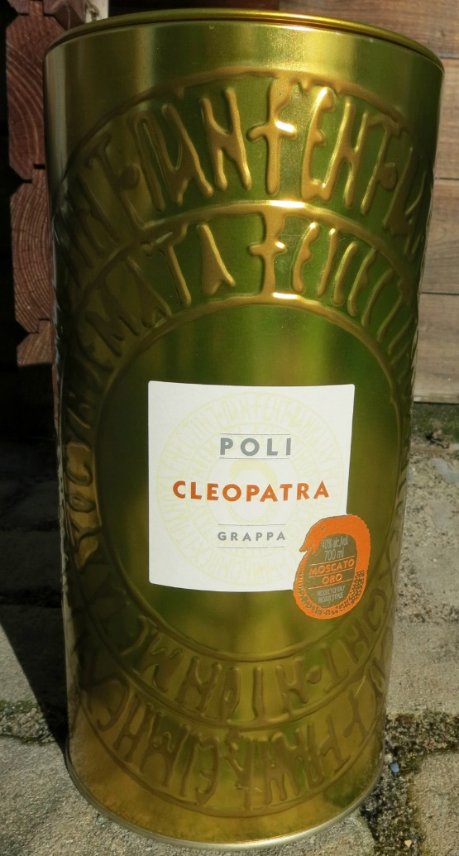
Latein im Kühlregal
… oder in der Nähe zum Kühlregal

Slide 7
Brainstorming
Überlegen Sie sich Gründe, warum sich Caesar und Kleopatra als „Werbeträger“ eignen!

Slide 8
Latein im Kühlregal
agere, ago, egi, actum: tun, machen
mel: Honig
Laut actimel.de:
Die Bezeichnung Actimel stammt von dem flämischen Begriff „actieve melk“ und bedeutet „aktive Milch“.

Slide 9
Latein im Kühlregal
L. Casei Defensis
L. Casei Imunitass
immunitas:
das Freisein von etw.
Lactobacillus
defendere: verteidigen
caseus: Käse
Kunstlatein!!!!

Slide 10
Latein im Kühlregal
ActiRegularis????
Kunstlatein!!!!

Slide 11
Latein im Kühlregal
Digestivum?
digerere, -o, digesti, digestum:
zerteilen, verteilen
→ verdauen
Essensis???
Essenz?
Essen?
oder schlau für
„Essen Sie‘s!“ ???
Kunstlatein!!!!

Slide 12
Latein für Kinder
Prae-bio-tik?
prae vor
bio (griech.) Leben
Pro-bio-tik?
pro vor, für
Com-bio-tik???
Combi-otik?
Comb-idiotik!
Kunstlatein + -griechisch!!

Slide 13
Brainstorming
Überlegen Sie kurz:
Was würden Sie lieber essen?
Eine „digestivum essensis Kultur“ oder
eine „Verdauungsgrundlagekultur“?
L. casei defensis oder einen „L. Käseverteidiger“?
L. casei immunitass oder eine „Käsefreiheit“?
Überlegen Sie sich hiervon ausgehend, warum die Hersteller auf dieses „Kunstlatein“ zurückgreifen!
Welche Wirkung wird damit evoziert?

Slide 14
Hygiene mit Latein
Überlegen Sie bitte auch bei den folgenden Produktnamen, warum der Hersteller auf diese Namen zurückgreift.
Hat der jeweilige Hersteller wohl um die Implikationen gewusst?
Notes:
Laut Wiki. Labium + bellus = schöne Lippe

Slide 15
Hygiene mit Latein
servus: Sklave, Diener
Wissen Sie, was „servus“ bedeutet?
Bei Jauch wurde die richtige Antwort mit 64.000 DM prämiert!

Slide 16
Hygiene mit Latein
labium:
Lippe
bellus, -a, -um:
schön, hübsch
Notes:
Laut Wiki. Labium + bellus = schöne Lippe

Slide 17
Hygiene mit Latein
niveus, -a, -um: schneeweiß

Slide 18
Hygiene mit Latein
dens: Zahn
+
engl. guard;
franz.
garder

Slide 19
Hygiene mit Latein
domus: Haus
domesticus:
heimisch

Slide 20
Hygiene mit Latein
pallor:
Bleichheit, (Todes)Blässe

Slide 21
Brainstorming
Was erwarten Sie von einem Produkt, das mit dem Namen ELIMINATOR beschrieben ist?
Welche Anwendungsgebiete vermuten Sie?
Wie gelangen Sie zu Ihren Schlüssen?
Was assoziieren Sie mit dem Suffix –tor?
Denken Sie auch an den „Terminator“, beziehungsweise den „Gouvernator“, früher auch „Predator“ sowie „Eraser”!

Slide 22
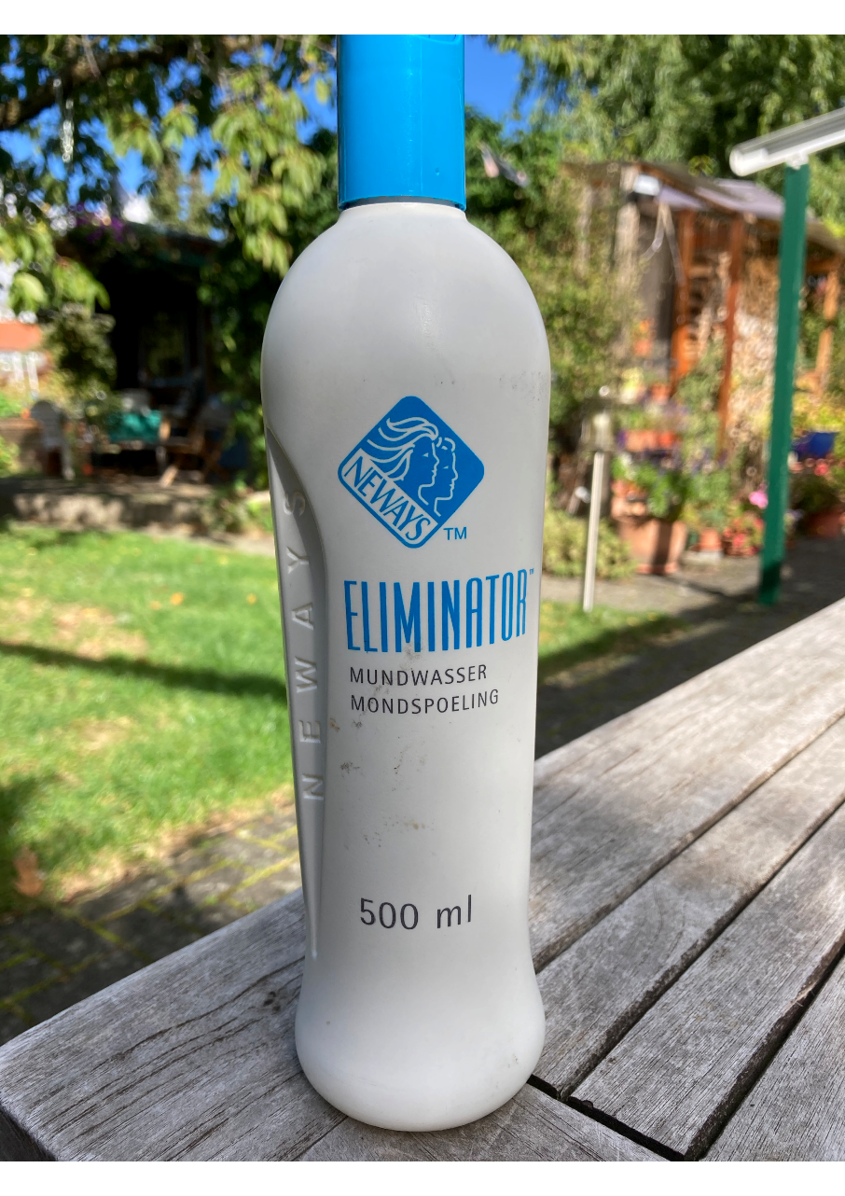
Hygiene mit Latein
Mundwasser
eliminare:
über die Schwelle setzen,
aus dem Haus treiben,
-stoßen, entfernen

Slide 23
Hygiene mit Latein
praedicere:
vorhersagen

Slide 24
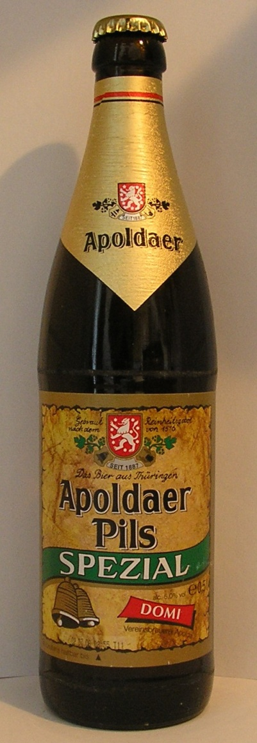
Prost: Trinkgenuss mit Latein
dominare: bezähmen, bezwingen
dominari: herrschen
dominator?

Slide 25
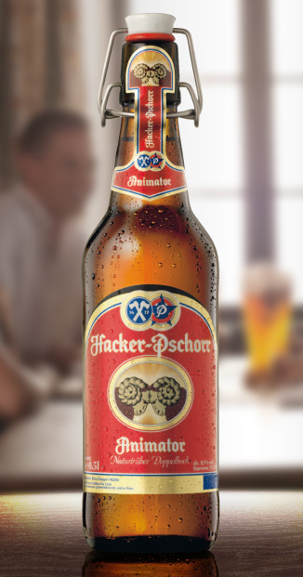
Prost: Trinkgenuss mit Latein
salvare:
retten, erlösen
animus:
Geist, Mut, Gemüt

Slide 26
Prost: Trinkgenuss mit Latein
pilsare ????
annus: das Jahr
anno: im Jahre
Ein Zeichen von Qualität?
Werbung mit Tradition

Slide 27
Prost: Trinkgenuss mit Latein
Ja was heißt das eigentlich?
praemium: Belohnung;
verus, a, um: wahr, wirklich, echt
Die Antwort aus dem Lateinlexikon:
eine echte Belohnung!

Slide 28
Prost: Trinkgenuss mit Latein
Das bayerische Reinheitsgebot:
ex fontana pura
hordeum distichum nutans
humulus lupulus bavaricus
nunc est bibendum.
aus reiner Quelle (Wasser)
(und) zweizeilige nickende Gerste
(und) echter Hopfen aus Bayern.
Jetzt muss getrunken werden.
Klüger werden durch Bier?

Slide 29
Prost: Trinkgenuss mit Latein
dazu eventuell….?????
liberator?

Slide 30
Prost: Trinkgenuss mit Latein
aqua:
Wasser
plus:
mehr

Slide 31
Prost: Trinkgenuss mit Latein
bonus, -a, -um: gut
Bonaqua = gutes Wasser

Slide 32
Prost: Trinkgenuss mit Latein
levis: leicht
levissima?

Slide 33
Prost: Trinkgenuss mit Latein
salutaris: heilsam

Slide 34
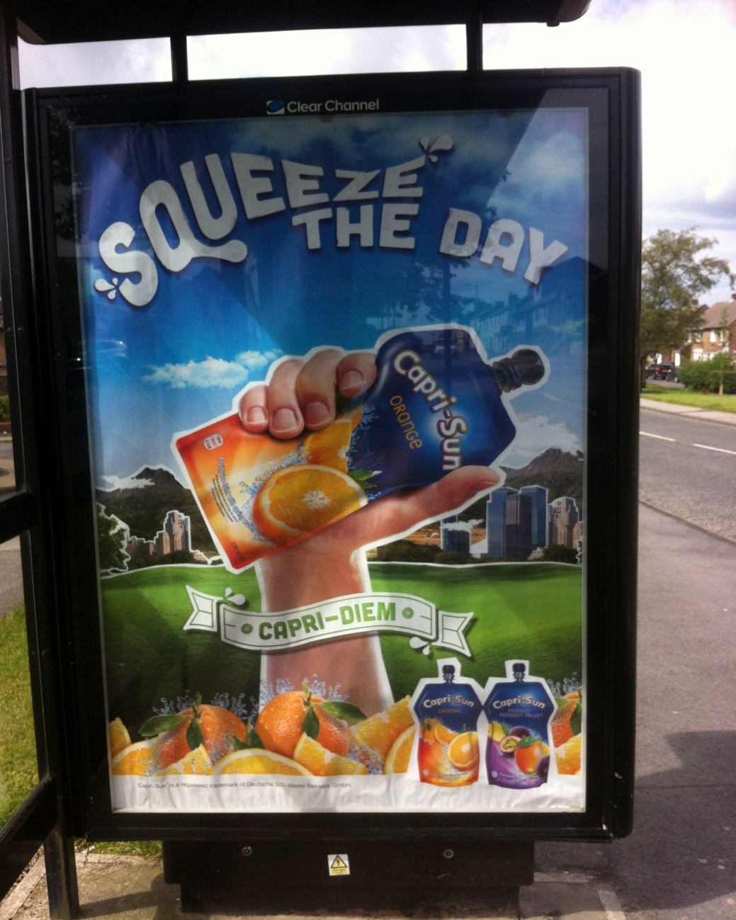
Prost: Trinkgenuss mit Latein
Genieße den Tag!
- Horaz
Aus der "Frankenberger Allgemeinen":
"'Carpe diem' - das ist übrigens französisch. Auf deutsch heißt das: 'Nutze den Tag!‘“ Mai 2007

Slide 35
Prost: Trinkgenuss mit Latein
Den Rubikon überschreiten!
Alea iacta est.
Der Würfel ist gefallen!

Slide 36
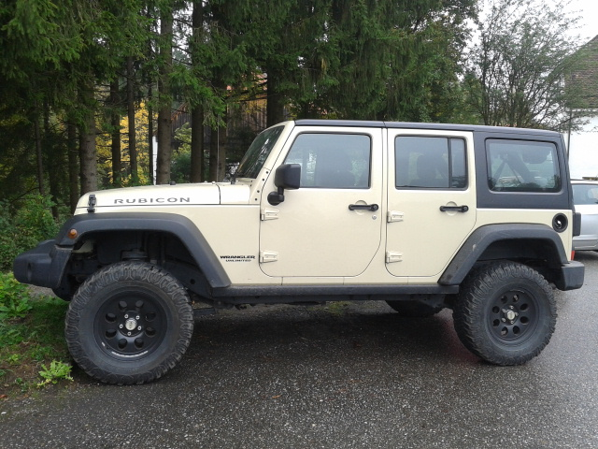
Prost: Trinkgenuss mit Latein
Man kann den Rubikon auch durchfahren!

Slide 37
Brainstorming
Sammeln Sie kurz weitere lateinische Sprichworte!
Zu welchen Gelegenheiten werden sie verwendet?
Nennen Sie mögliche Gründe!

Slide 38
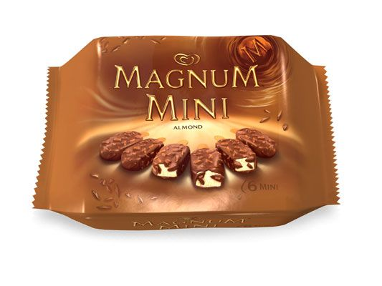
Latein für Naschkatzen
magnus,-a,-um: groß
Das Ganze auch in klein:

Slide 39
Latein für Naschkatzen
wurde nach kurzer Zeit vom Markt genommen...

Slide 40
Latein für Naschkatzen
amicus:
Freund, freundlich
Suffix –ellus, i, um:
Diminutivum
Laut amicelli.de:
„Amicelli“ ist Italienisch und heißt „Freundschaft“.

Slide 41
Latein für Naschkatzen
Legendäre Antwort in der Quizsendung:
„Der Schwächste fliegt“
Frage:
Welcher Schokoriegel trägt den gleichen Namen wie der römische Kriegsgott?
Antwort:
Snickers!

Slide 42
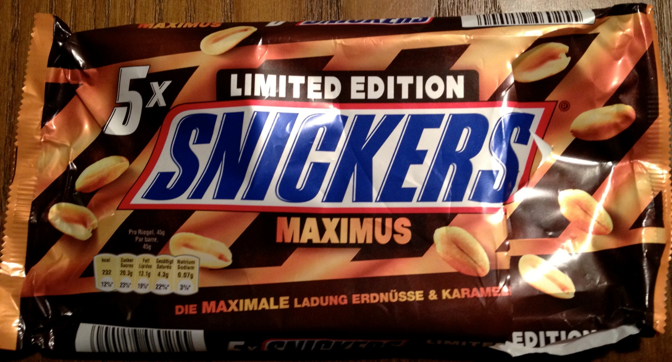
Latein für Naschkatzen

Slide 43
Latein für Genießer
pro:
für
domus:
Haus

Slide 44
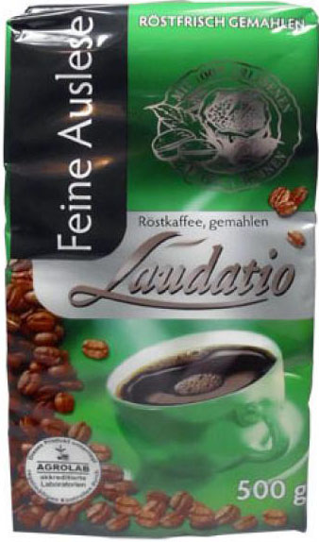
Latein für Genießer
laudare:
loben
laudatio:
Lobrede

Slide 45
Latein für Kinder
alěre, alo, alui, altum:
ernähren

Slide 46
Latein intim!
Herrenunterwäsche Impetus!
Damenunterwäsche Timor!
impetus:
Vorwärts-drängen; Angriff
timor:
Furcht
Notes:
„Sportlich - jugendliche Unterwäsche kommt von "Impetus". Von diesem in Portugal größten Herren-Unterwäsche Produzenten […] können Sie Qualität zu fairen Preisen erwarten.“ - http://www.am-dessous.de/impetusd/impetusd.htm

Slide 47
Gesund mit Latein!
dolor:
Schmerz
minuere:
Verringern, vermindern

Slide 48
Gesund mit Latein!
liquidus-, -a, -um:
flüssig
fortis, -e:
stark, kräftig

Slide 49
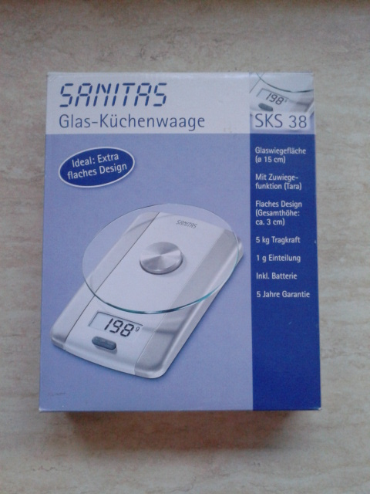
Gesund mit Latein!
sanitas: Gesundheit

Slide 50
Latein im Haushalt!
in|victus, -a, -um:
unbesiegt, unbesiegbar
mit einem Trikolon wie
„veni · vidi · vici“
Notes:
Von Geli bei Karstadt gesehen am 4.5.2018

Slide 51
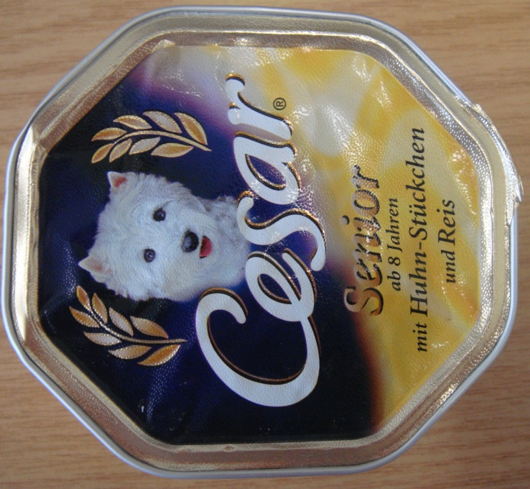
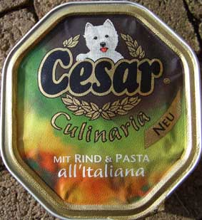
Latein ist tierisch gut!
Auch dem Hund schmeckt Latein!

Slide 52
Latein ist tierisch gut!
denn er hat jetzt einen eigenen Kontinent:
terra:
Land, Erde
canis:
Hund
http://www.terracanis.de/

Slide 53
Latein ist tierisch gut!
… für die Katze übrigens auch!
felix: glücklich;
felis:
Katze

Slide 54
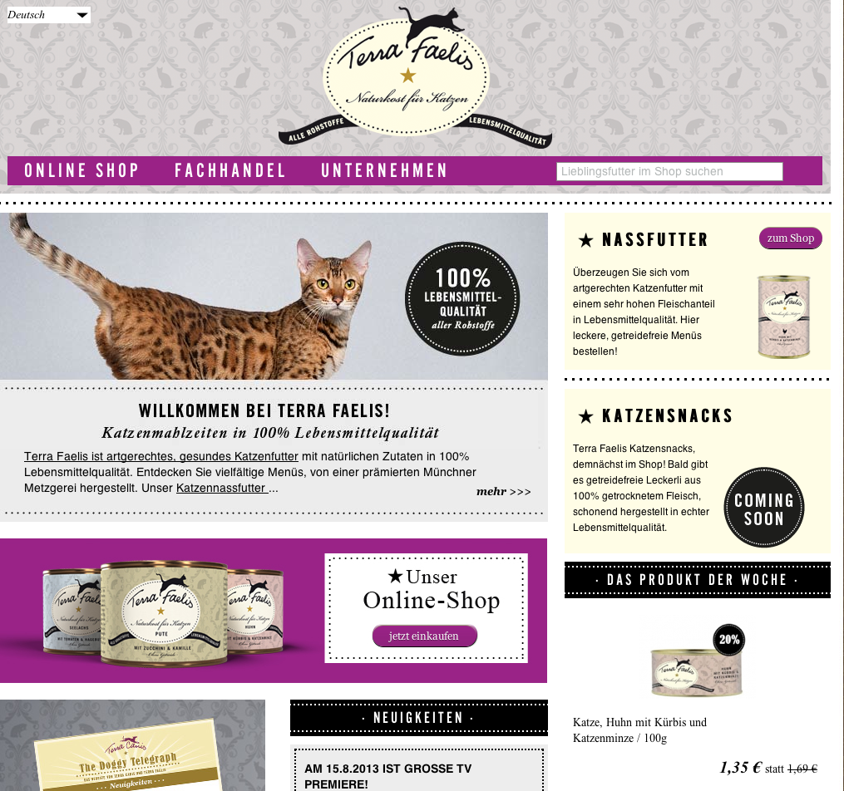
Latein ist tierisch gut!
… auch sie hat eigenes Land:
http://www.terrafaelis.de/index.php

Slide 55
Latein ist tierisch gut!
… für den Piepmatz erst recht!
vita:
das Leben

Slide 56
Latein ist tierisch gut!
Was soll das sein?
engl. fur: Fell
Notes:
Terminator etc. andocken???????????????

Slide 57
Latein zum in der Pfeife Rauchen
Notes:
Hier aber auch auf den wirklichen Produktnamen eingehen!

Slide 58
Latein zum in der Pfeife Rauchen
per aspera ad astra
- Seneca
auf rauen Wegen zu den Sternen (≈nach vielen Mühen zum Erfolg;
ohne Fleiß kein Preis)
in hoc signo vinces
In diesem Zeichen wird du siegen (Inschrift eines legendären, am Himmel erschienenen Kreuzes) Schlacht Konstantins gegen Maxentius an der Milvischen Brücke im Jahr 312
Notes:
Hier aber auch auf den wirklichen Produktnamen eingehen!

Slide 59
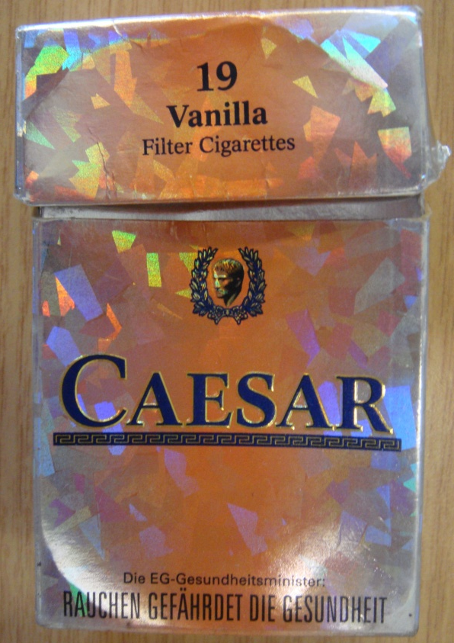
Latein zum in der Pfeife Rauchen
Caesars Zigaretten
Notes:
Hier aber auch auf den wirklichen Produktnamen eingehen!

Slide 60
Latein zum Lesen
Caesar:
de bello Gallico
Notes:
Hier aber auch auf den wirklichen Produktnamen eingehen!

Slide 61
Latein zum Lesen
BILD vom 23.09.2005
Notes:
Hier aber auch auf den wirklichen Produktnamen eingehen!

Slide 62
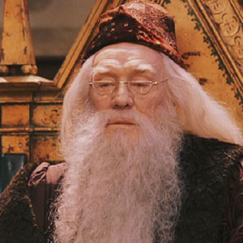
Latein zum Lesen
Minerva McGonagall
Minerva:
röm. Göttin der Weisheit ,
des Verstandes und des Nachdenkens
Überlegen Sie bitte kurz, inwiefern es sich um „sprechende“ Namen handelt!
Albus Dumbledore
albus, -a, -um: weiß
Draco Malfoy
draco: Drache;
malus: schlecht;
foi (franz.)
→ fides: Treue, Zuverlässigkeit
Notes:
Hier aber auch auf den wirklichen Produktnamen eingehen!

Slide 63
Latein zum Lesen
Sie können Harry Potter auch komplett auf Latein genießen!
Notes:
Hier aber auch auf den wirklichen Produktnamen eingehen!

Slide 64
Latein zum Lesen
Harry Potter zaubert auch nur mit Latein!
Zauberspruch | Wirkung | lat. Ursprung
ACCIO ... | „Aufrufezauber“ (holt den genannten [...] Gegenstand herbei) | ad+ciere: herbeischaffen
AVIS | lässt Vögel entstehen | avis: Vogel
EXPULSO | lässt Tisch explodieren | expulsare: forttreiben
IMPEDIMENTA | „Lähmzauber“ | impedimentum: Hindernis
LEVICORPUS | lässt Körper schweben | levare: erleichtern corpus: Körper
QUIETUS | lässt die Stimme leiser werden | quietus: ruhig
Notes:
Hier aber auch auf den wirklichen Produktnamen eingehen!

Slide 65
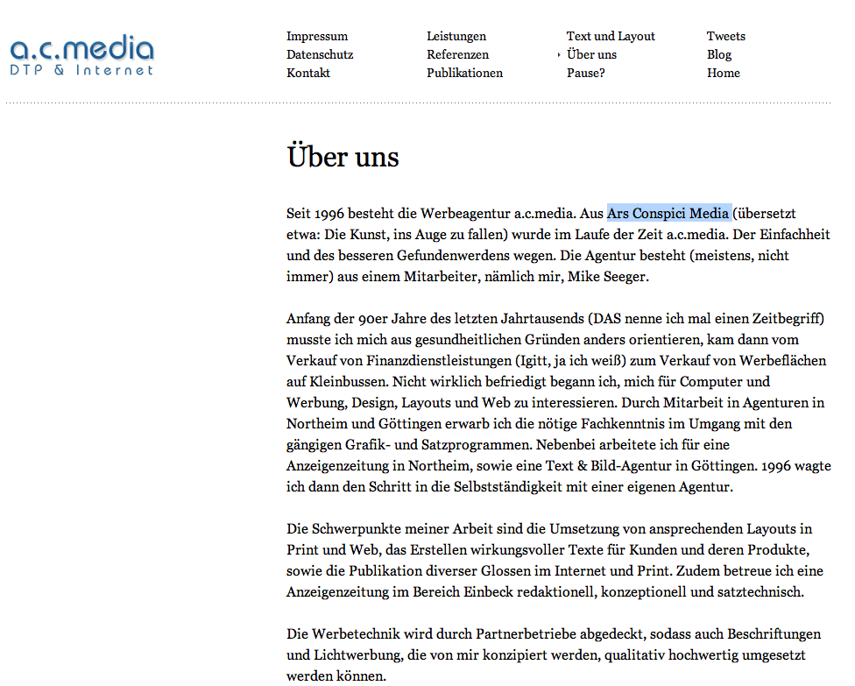
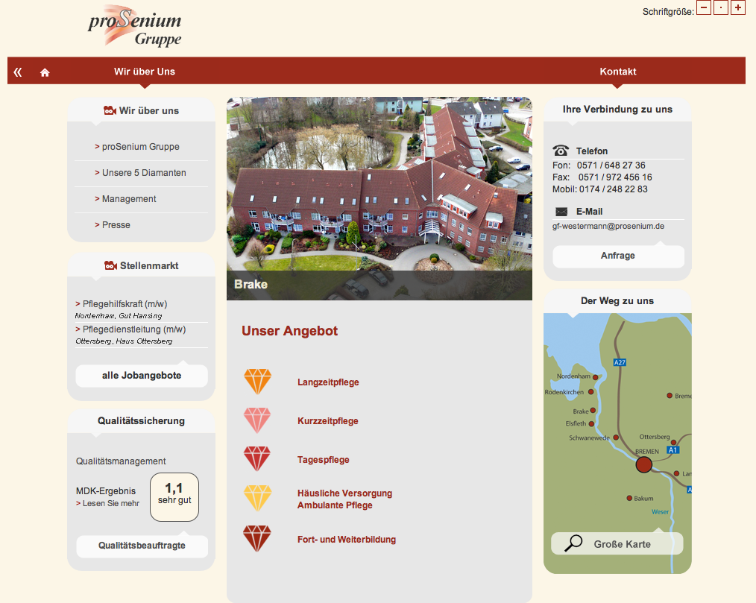
Falsches Latein
In wenigen Tagen werden Sie wissen, dass es
Pro sanitate und pro seniore heißen muss!
Notes:
Hier aber auch auf den wirklichen Produktnamen eingehen!

Slide 66
Kassensturz
Ziehen Sie ein kurzes Fazit!
Implikationen der Produktnamen
Sprache vs. Kultur
Welche Aspekte waren Ihnen
schon bekannt?
Notes:
Hier aber auch auf den wirklichen Produktnamen eingehen!

Slide 67
Nachklapp: Unterwegs mit Latein
Nach dem Einkauf auf dem Weg nach Hause…
Fortbewegungsmittel (insb. Automarken) und Latein!
In welche Fortbewegungsmittel würden Sie steigen, in welche lieber nicht?
Welche Anekdoten/Namen waren Ihnen schon vorher bekannt?

Slide 68
Nachklapp: Unterwegs mit Latein
Der erste Omnibus aus London 1829
omnibus:
für alle

Slide 69
Nachklapp: Unterwegs mit Latein

Slide 70
Nachklapp: Unterwegs mit Latein
Im Jahr 1966 besann man sich wieder auf das Lateinische und überraschte die potentiellen Käufer mit folgendem Werbetext:
"Compressoribus medii ordinis motor quaternis ictibus vehiculum propellit. Duorum et septuaginta vi equorum impulsus centena milia passum - vel CXLVIII chilometra - singulis horis pervolare potest. Atqui olei non nisi octo litra per centum chilometra consumenda sunt et quattuor partes: Quem plus praestare, consumere minus ergo invenies.“
Wie prosaisch klingt dagegen "Viertakt-Mitteldruck-Motor, 72 PS, 148 km/h, 8,4 l auf 100 km, mehr Leistung - weniger Verbrauch". Die Anzeige erregte gerade dadurch große Aufmerksamkeit, weil nur wenige den Inhalt verstanden.
http://www.jp-magister.de/lv/auto.htm

Slide 71
Nachklapp: Unterwegs mit Latein
volvo:
ich rolle,
ich wälze (mich)

Slide 72
Nachklapp: Unterwegs mit Latein
semper: immer
it:
er/sie/es geht

Slide 73
Nachklapp: Unterwegs mit Latein
VW Phaeton
Der Namensgeber heißt übrigens Pha-e-ton (drei Silben!),
auch wenn die Werbeabteilung von VW standhaft das Gegenteil behauptet.

Slide 74
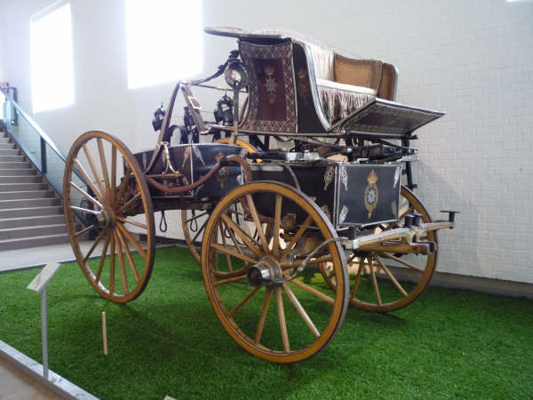
Phaeton: die Vorgänger
Beschreiben Sie die Skulptur!
Achten Sie auf Kutsche und Lenker!
Phaeton des Prinzen Edward, 1785
Skulptur von Simone Mosca, Der Sturz des Phaethon, 16. Jh.

Slide 75
Nachklapp: Unterwegs mit Latein
Citroen Nemo | “niemand” kann ihn fahren??
Ford Transit | “er fährt hindurch”
Kia Carens | Was fehlt ihm denn?
Kia Clarus | der “Helle, Berühmte”
Lada Forma | “Gestalt, Schönheit”, da war der Wunsch Vater des Gedankens
Lada Nova | Habe nie verstanden, was am Nova neu war.
Nissan Homer | Hat wohl so viel mit dem Dichter der Odyssee zu tun wie Homer Simpson

Slide 76
Nachklapp: Unterwegs mit Latein
Nissan Maxima | die “Größte”
Nissan Serena | die “Heitere”
Nissan Silvia | (Rea) Silvia, die Mutter von Romulus und Remus, oder “die aus dem Wald”
Opel Astra | Per aspera ad astra?
Opel Senator | Der Senator fährt Senator.
Opel Signum | Gib mir ein “Zeichen”!
Renault Laguna | “Weinkrug”??? Kein Alkohol am Steuer!

Slide 77
Nachklapp: Unterwegs mit Latein
Renault VelSatis | “OderGenug”? Welch eine Wortbildung!!
Rover Marina | “aus dem Meer”
Seat Terra | “Erde”
Subaru Rex | “König”
Suzuki Ignis | “Feuer”
Toyota Carina | “Kiel” oder “Schiff”
Toyota Corona | “Kranz” oder “Krone”
Toyota Corolla | Mit dem Corolla zum Kaffee-“Kränzchen”.

Slide 78
Nachklapp: Unterwegs mit Latein
Toyota Ipsum | “selbst” (Akk.)
Toyota Prius | ganz neu, heißt aber “früher”
Toyota Sera | die “Späte”
Toyota Supra | “darüber”
VW Lupo | Da sitzt man sich “dem Wolf” (Dat. incommodi).
VW Vento | schneller als der “Wind” (Abl. comp.)
VW Quantum | “Wie viel” VW?
Quelle: http://www.jp-magister.de/lv/auto.htm

Slide 79
Nachklapp: Unterwegs mit Latein
dominator?
und nach einem Dominator
auf den Dominator

Slide 80
Brainstorming
Kennen Sie die Geschichte von Daedalus und Ikarus?

Slide 81
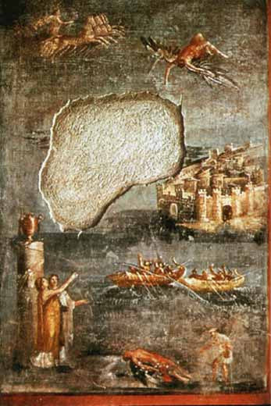
Ein in der Antike berühmter Mythos
ein Wandgemälde
aus Pompeji:

Slide 82
..., der viele Künstler inspiriert hat
Pieter Bruegel der Ältere, Landschaft mit dem Sturz des Ikarus, 1558

Slide 83
Nachklapp: Unterwegs mit Latein
Die Ikarus C42 ist ein 2-sitziges Ultaleichtflugzeug, der Firma Comco Ikarus GmbH.
Es ist das in Deutschland im Jahre 2009 meistverkaufte Ultraleichtflugzeug.
http://de.wikipedia.org/wiki/Ikarus_C42

Slide 84
Nachklapp: Unterwegs mit Latein
http://www.reisen-ikarus.de/

Slide 85
Nachklapp: Unterwegs mit Latein
Wie lange eine solche Reise wohl dauert?

Slide 86
und wenn es schwierig wird

Slide 87
und wenn etwas schief geht

Slide 88
Fundstücke aus der Umgebung

Slide 89
...

Slide 90
Welches Wort ist nicht lateinischen Ursprungs?
Rettich
Kreuz
Maus
Pumuckl
segnen
dissen
Pfeil
Straße
forsch
Muskel
dichten
Eimer
tünchen
Angst
predigen
schreiben
Krempel
mampfen

Slide 91
Gruppenarbeit im September 2010:

